Slide 1
TRƯỜNG THCS
Phòng giáo dục và đào
CHÀO MỪNG QUÝ THẦY CÔ ĐẾN DỰ GIỜ!

Slide 2
VÒNG QUAY
MAY MẮN
+1,5đ
+1 đ
1
2
3
0,5đ
+0,5 đ
1đ
+ O đ
4
5
0,5đ
+1,5đ
VÀO BÀI
QUAY

Slide 3
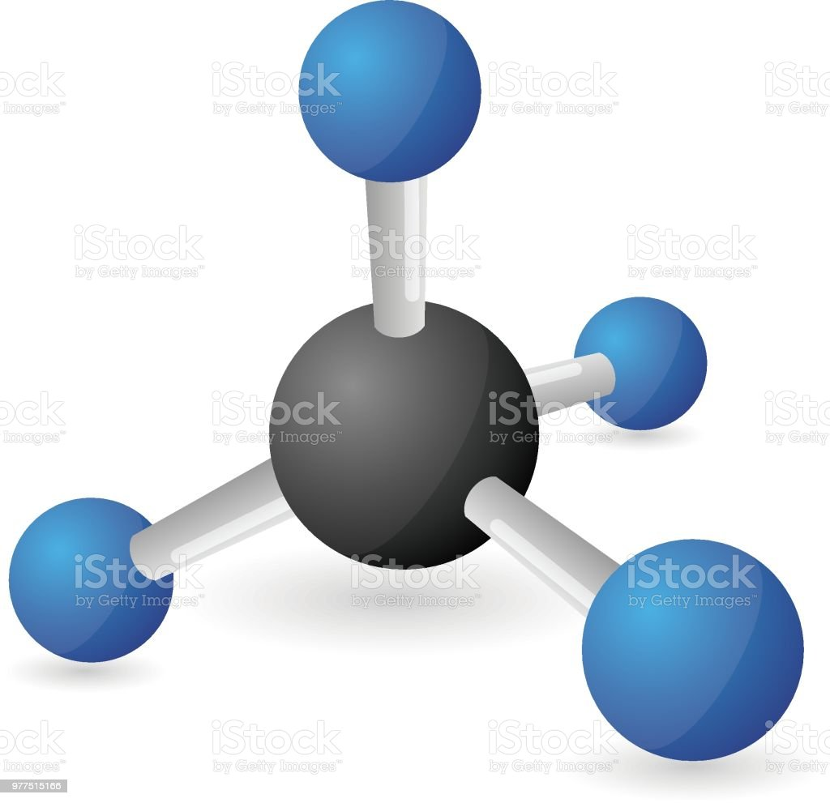
Câu 1. Đặc điểm trong cấu tạo phân tử Metan là?
A. Có 4 liên kết đơn C-H
B. Có 4 liên kết đôi C=C
C. Có 3 liên kết đơn C- H
D. Có 1 liên kết đôi C=C
QUAY VỀ

Slide 4
Câu 2. Trong các phản ứng hóa học sau, phản ứng hóa học viết đúng là:
A. CH₄ + Cl₂ → CH2Cl₂ + H₂ (ánh sáng).
B. CH₄ + Cl₂ → CH₃Cl + HCl (ánh sáng).
C. 2CH₄ + Cl₂ → 2CH3Cl + H₂ (ánh sáng).
D. CH₄ + Cl₂ → CH₂ + 2HCl (ánh sáng).
QUAY VỀ

Slide 5
Câu 3: Các tính chất vật lí cơ bản của metan là:
Chất khí, không màu, không mùi, nhẹ hơn không khí,
tan ít trong nước
B. Chất lỏng, không màu, tan nhiều tron nước
C. Chất khí, không màu, tan nhiều tron nước
D. Chất khí không màu, không mùi, nặng hơn
không khí, tan ít trong nước
QUAY VỀ

Slide 6
Câu 4. Phản ứng hóa học đặc trưng của metan là:
A. Phản ứng cộng.
B. Phản ứng phân hủy.
C. Phản ứng thế
D. Phản ứng oxi hóa – khử.
QUAY VỀ

Slide 7
Câu 5. Khí metan có lẫn khí cacbonic. Để thu
được khí metan tinh khiết cần
Đốt cháy hỗn hợp rồi dẫn qua nước vôi trong
B. Dẫn hỗn hợp qua nước vôi trong dư.
C. Đốt cháy hỗn hợp rồi dẫn qua nước vôi trong.
D. Dẫn hỗn hợp qua bình đựng dung dịch brom dư.
QUAY VỀ

Slide 8
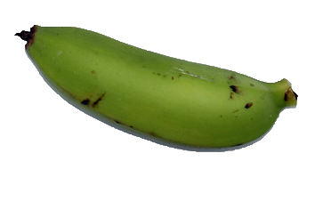
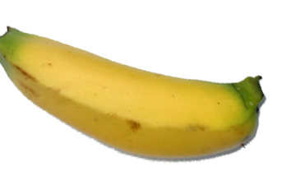
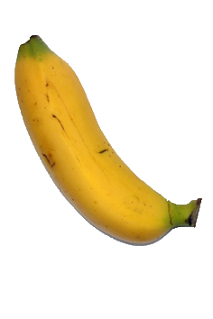
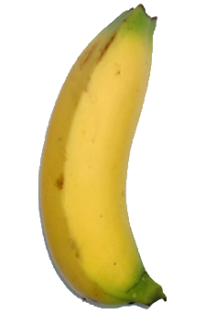
Từ lâu, người ta đã biết khi xếp một số quả chín vào giữa sọt quả xanh thì toàn bộ sọt quả xanh sẽ nhanh chóng chín đều. Tại sao?
Trong quá trình chín, trái cây thoát ra một lượng nhỏ khí etilen. Khí etilen sinh ra có tác dụng xúc tiến quá trình hô hấp của tế bào trái cây, làm quả xanh mau chín.

Slide 9
Bài 37. Etilen
Tiết 46

Slide 10
I- Tính chất vật lí
II- Cấu tạo phân tử
Etilen
III- Tính chất hóa học
IV- Ứng dụng

Slide 11
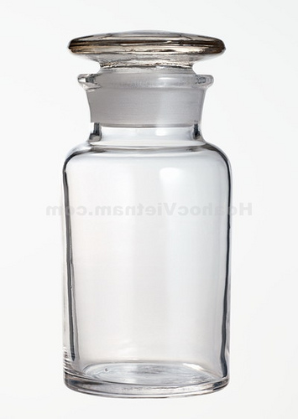
Bài 37: ETILEN
Công thức phân tử :
Phân tử khối :
C₂H₄
28
I- Tính chất vật lí

- Etilen là chất khí, không màu, không mùi, ít tan trong nước, nhẹ hơn không khí (d = 28/29).
Etilen
(C₂H₂)
Theo dõi hình ảnh trên và kết hợp SGK/117, hãy nêu tính chất vật lí của etilen?

Slide 12
Bài 37: ETILEN
II- Cấu tạo phân tử
Hoạt động nhóm
- 4 Nhóm thảo luận trong 3 phút.
Hoàn thành phiếu học tập số 1.

Slide 13
Bài 37: ETILEN
II- Cấu tạo phân tử
Phiếu học tập số 1
1. Nghiên cứu SGK trả lời các câu hỏi sau:
Etilen có công thức phân tử và công thức cấu tạo như thế nào?
Đặc điểm liên kết giữa 2 nguyên tử C trong phân tử axetilen.
Nhận xét về liên kết giữa 2 nguyên tử cacbon ở trên.
2. Hãy lấp ráp mô hình phân tử etilen.

Slide 14
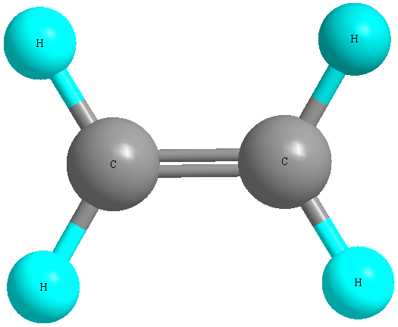
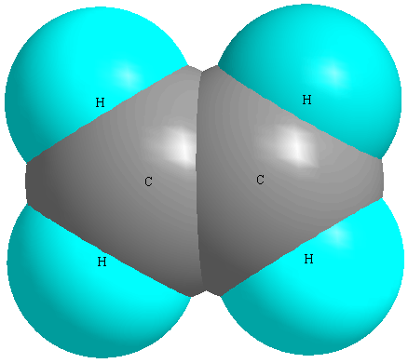
- CTCT:
II- CẤU TẠO PHÂN TỬ
Liªn kÕt kÐm bÒn
H
H
H
H
C
C
H
H
C
C
Viết gọn : CH₂ = CH₂
- Đặc điểm:
+ Giữa hai nguyên tử C có 2 liên kết → liên kết đôi.
H
H
+ Trong liên kết đôi, có 1 liên kết kém bền, dễ bị đứt ra trong các phản ứng hóa học.
Dạng rỗng b) Dạng đặc
Mô hình phân tử etilen

Slide 15
Liªn kÕt kÐm bÒn
H
H
C
C
H
H

Slide 16
Bài 37: ETILEN
II- Cấu tạo phân tử

- CTCT:
H
H
C
C
Viết gọn : CH₂ = CH₂
H
H
* Đặc điểm:
+ Phân tử etilen có 4 liên kết C-H và một liên kết đôi (C=C).
+ Trong liên kết đôi có 1 liên kết kém bền, dễ đứt ra trong các PƯHH.

Slide 17
Hãy cho biết sự khác nhau về đặc điểm liên kết của etilen so với metan?
H
H
H
C
C
C
H
H
H
H
H
ETILEN
METAN
Ngoài các liên kết đơn C – H, còn có 1 liên kết đôi giữa hai nguyên tử cacbon (- C = C -).
Chỉ có 4 liên kết đơn C – H.

Slide 18
Bài 37: ETILEN
III- Tính chất hóa học
Hoạt động cặp đôi
- Các nhóm quan sát video thí nghiệm nghiên cứu 2 tính chất hóa học của etilen và hoàn thành phiếu học tập số 2.

Slide 19
Bài 37: ETILEN
III- Tính chất hóa học
Phiếu học tập số 2
Thí nghiệm | Hiện tượng | Viết PTHH
Phản ứng cháy của etilen
Phản ứng làm mất màu dung dịch brom

Slide 20
III- TÍNH CHẤT HÓA HỌC
Thí nghiệm 1: Đốt etilen trong không khí
1. Phản ứng cháy của etilen

Slide 21
III- TÍNH CHẤT HÓA HỌC
2. Phản ứng làm mất màu dung dịch brom
- Thí nghiệm: (SGK)

Slide 22
Bài 37: ETILEN
III- TÍNH CHẤT HÓA HỌC
1. Phản ứng cháy của etilen

- Hiện tượng:
+ Ngọn lửa cháy sáng
+ Phản ứng tỏa nhiều nhiệt.
- PTHH:
C₂H₄ + 3O₂
tº
2CO₂ + 2H₂O

Slide 23
III- TÍNH CHẤT HÓA HỌC
2. Phản ứng làm mất màu dung dịch brom
- Thí nghiệm: (SGK)
- Hiện tượng:
Dung dịch brom bị mất màu.

Slide 24
CƠ CHẾ PHẢN ỨNG GIỮA
PHÂN TỬ ETILEN VỚI PHÂN TỬ BRÔM
H
H
C
C
Br
Br
H
H

Slide 25
MÔ HÌNH PHẢN ỨNG GIỮA
PHÂN TỬ ETILEN VỚI PHÂN TỬ BRÔM
H
H
H
H
C
C
+
Br
Br
Br
C
C
Br
H
H
H
H
CH₂ = CH₂ + Br₂
Br – CH₂ – CH₂ – Br
C₂H₄ + Br₂
C₂H₄Br₂
Notes:
Hãy viết phương trình hóa học của phản ứng trên?
Hãy nhận xét về sự thay đổi liên kết giữa các nguyên tử trước và sau phản ứng?

Slide 26
III- TÍNH CHẤT HÓA HỌC
2. Etilen có làm mất màu dung dịch brom không?
- Thí nghiệm: (SGK)
- Hiện tượng:

Dung dịch brom bị mất màu.
- PTHH:
CH₂ = CH₂ + Br₂ → Br – CH₂ – CH₂ – Br
Đibrometan
Nhận xét:
+ Phản ứng trên là phản ứng cộng, các chất có liên kết đôi (tương tự etilen) dễ tham gia phản ứng cộng.

Slide 27
III- TÍNH CHẤT HÓA HỌC
3. Các phân tử etilen có kết hợp được với nhau không?
Theo dõi mô phỏng sau:

Slide 28
tºC,
p,
xúc tác
tºC,
p,
xúc tác
Neáu 2 phaân tử Etylen thì sản phẩm laø ……
H
H
H
H
C
C
C
C
C
C
C
C
H
H
H
H
2 phân tử etilen kết hợp với nhau

Slide 29
Nếu 3 phân tử etilen kết hợp với nhau thì sản phẩm là
CH₂
CH₂
+
CH₂
CH₂
+
CH₂
CH₂
Nếu có n phân tử etilen kết hợp với nhau thì sản phẩm là
- PTHH:
nCH₂ = CH₂ → ( CH₂ – CH₂ )_{n}
Polietilen (PE)
₀
t, xt, p

Slide 30
Bài 37:
ETILEN
III- TÍNH CHẤT HÓA HỌC
3. Các phân tử etilen có kết hợp được với nhau không?
Các phân tử etilen có kết hợp được với nhau không?
- PTHH:
PE là chất rắn, không tan trong nước, không độc. Là nguyên liệu quan trọng trong ngành CN chất dẻo.
Notes:
Nhận xét:
+ Các phân tử etilen kết hợp được với nhau ở điều kiện thích hợp (nhiệt độ, áp suất, xúc tác).
+ Liên kết kém bền trong phân tử etilen bị đứt ra, các phân tử etilen kết hợp với nhau → phân tử có kích thước và khối lượng rất lớn (Phản ứng trên gọi là phản ứng trùng hợp).

Slide 31
IV- ỨNG DỤNG
Quan sát sơ đồ trên, nêu ứng dụng của etilen?

Slide 32
IV- ỨNG DỤNG (SGK)
- Là nguyên liệu điều chế:
+ nhựa PE, PVC.
+ rượu etylic.
+ axit axetic …
- Kích thích quả mau chín.

Slide 33
BÀI TẬP
Bài tập 1/SGK/119. Etilen tham gia phản ứng cộng do
A. Phân tử etilen có 2 nguyên tử cacbon.
B. etilen là một chất khí.
C. trong phân tử etilen có 1 liên kết đôi.
D. etilen có phân tử khối là 28 đvC.

Slide 34
Bài tập 2/SGK/119. Điền từ thích hợp “có” hoặc “không” vào các ô trống trong bảng sau:
 | Có liên kết đôi | Làm mất màu dung dịch brom | Phản ứng trùng hợp | Tác dụng với oxi
Metan
Etilen
Không
Không
Không
Có
Có
Có
Có
Có

Slide 35
Bài tập 3/SGK/119. Phương pháp nào sau đây được dùng để loại bỏ khí etilen lẫn trong khí metan để thu được khí metan tinh khiết?
A. Đốt cháy hỗn hợp trong không khí.
B. Dẫn hỗn hợp khí đi qua nước brom dư.
C. Dẫn hỗn hợp khí đi qua dung dịch muối ăn.

Slide 36
Bài tập 4. Đốt cháy hoàn toàn 1,12 lít khí etilen. Hãy tính:
a) thể tích khí oxi cần dùng.
b) khối lượng khí cacbonic tạo thành.
Biết các thể tích khí đo ở điều kiện tiêu chuẩn.
Giải
- Số mol C₂H₄ = V : 22,4 = 1,12 : 22,4 = 0,05 (mol)
PTHH:
0,05 3.0,05 2.0,05 (mol)
a) Thể tích khí O₂ (đktc) cần dùng = n . 22.4
= 0,15 . 22,4 = 3,36 (lít).
b) Khối lượng khí CO₂ tạo thành = n . M
= 0,1 . 44 = 4,4 (gam).
C₂H₄ + 3O₂
tº
2CO₂ + 2H₂O

Slide 37
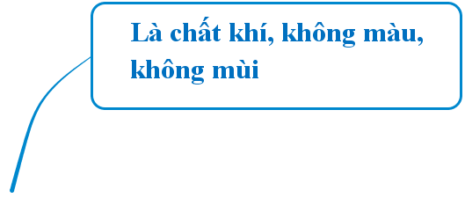
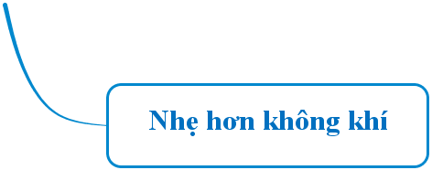
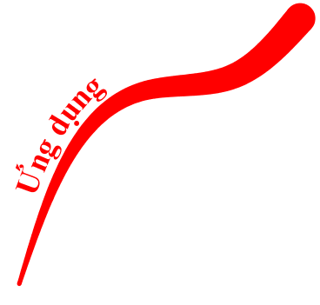
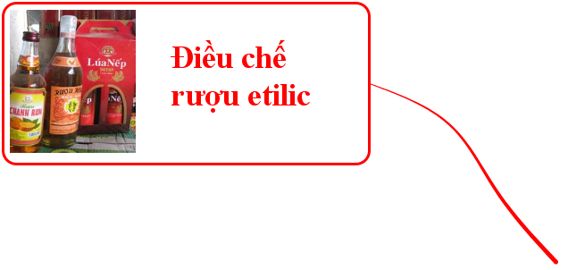
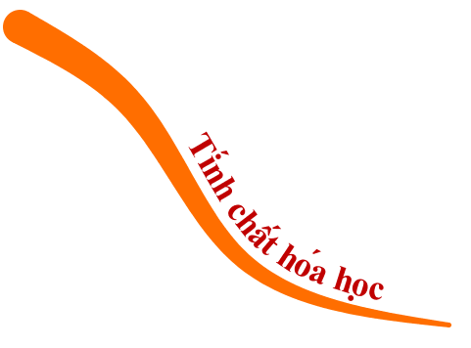
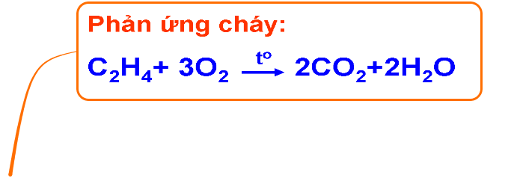
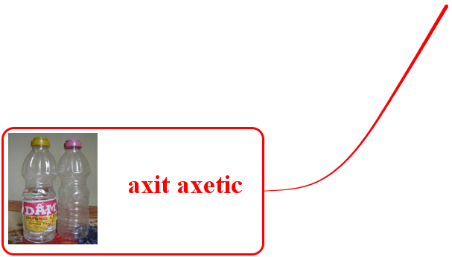
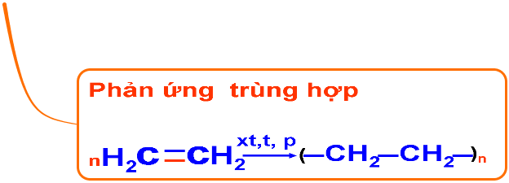
2
2

Slide 38
HƯỚNG DẪN VỀ NHÀ
1 – Học bài.
2 – Chuẩn bị bài mới:
- Đọc bài 40, 41/SGK/trang 126 - 132.
Hoàn thành kiến thức cần nhớ bài 42 các nội dung liên quan đến metan và etilen.

